Slide 1
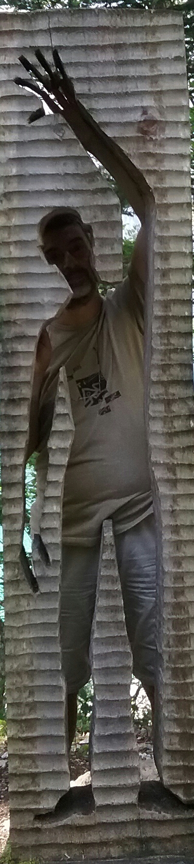
Ciao ragazzi
Oggi parleremo del testo argomentativo.
Sfogliate le slide, ascoltate
l’audio-spiegazione e guardate lo spezzone del film.

Slide 2

Il testo argomentativo
Il testo argomentativo ha lo scopo di esporre l’opinione dell’autore su un certo argomento, di interesse collettivo.
Il testo argomentativo consta di:
una presentazione generale del tema di cui si parla;
l’enunciazione della tesi, cioè dell’opinione sostenuta;
l’esposizione di uno o più argomenti a sostegno della tesi;
la spiegazione di una antitesi, ossia di opinioni o argomenti contrari alla tesi;
la critica dell’antitesi e la conclusione, valutati pro e contro, a cui perviene l’autore.
Che cos’è e com’è strutturato.

Slide 3
Il testo argomentativo
Il linguaggio adottato dagli autori di testi argomentativi può essere:
Complesso
Ricco di connettivi (cioè parole per indicare i rapporti di causa ed effetto, per collegare frasi). Ad esempio: ma, però, tuttavia, perciò, innanzitutto, prima, ora, quindi, mentre, poi, perché, infatti, dunque, in realtà…
Quale linguaggio adotta?

Slide 4
Il testo argomentativo al cinema
Trama
Alex, un leone, dopo aver saputo tramite re Julien e Maurice di essere in Madagascar in mezzo alla natura, a differenza di Marty, una zebra, che ha finalmente realizzato il suo desiderio, è disperato e tenta di tornare a New York. Tra i due si scatena inevitabilmente un'accesa diatriba. Città o natura selvaggia?
Il leone decide quindi di dividere la spiaggia in due parti: quella di Marty, chiamata "la parte selvaggia", e la sua, di Gloria e di Melman chiamata "la parte civilizzata". Mentre Marty si diverte e usa le sue abilità per costruire una capanna di foglie, Alex, Gloria e Melman lavorano ad un piano geniale del felino: dopo ore di lavoro, di notte, Alex crea una gigantesca Statua della Libertà, fatta con legno e paglia ed intende usarne la fiaccola come fuoco di segnalazione per attirare l'attenzione di qualche elicottero.
Esercizio visivo.
Guardate lo spezzone del film Madagascar su Edmodo

Slide 5
Bansky: il testo argomentativo nell’arte
Nelle successive slide puoi vedere delle opere dell’artista di strada inglese Bansky. È un esempio di come anche l’arte possa sostenere a suo modo delle tesi, delle idee. Osserva attentamente la prima, pensa a tutti coloro che protestano per qualche ragione in strada, provocando, alle volte, incidenti, rompendo vetrine e automobili, ferendo agenti delle forze dell’ordine, lanciando bottiglie incendiarie, sassi o altro, e prova a rispondere alle seguenti domande:
Che cosa ti sembra voler dire quest’opera?
Quale tesi, secondo te, vuole sostenere?

Slide 6
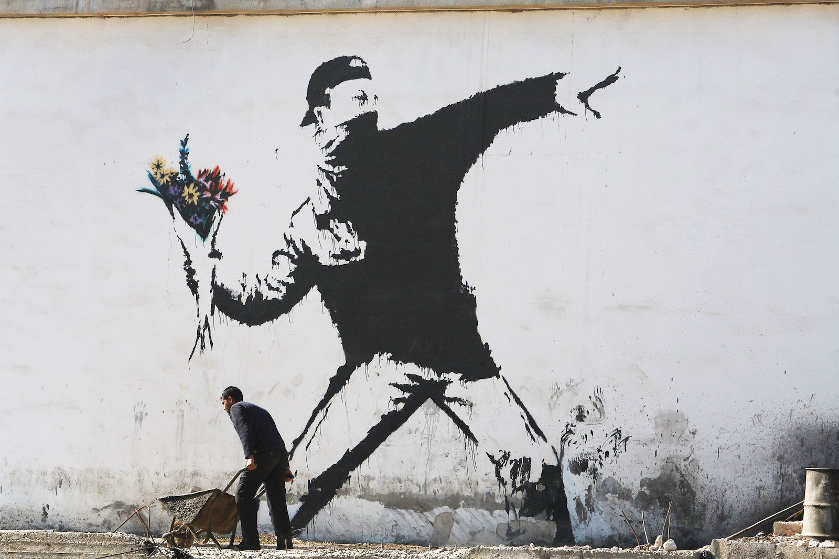
Opera da interpretare

Slide 7
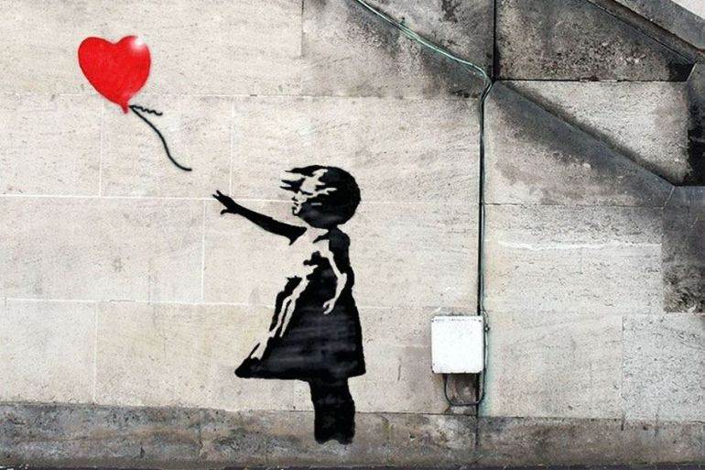
Questa la dedico a tutti voi, in questo momento di smarrimento.
Una bambina che lascia andare un palloncino a forma di cuore: la bambina col pallone rappresenta una delle opere più popolari di Banksy. Accanto, c’era la famosa iscrizione
“There is always hope” (C’è sempre speranza).

